Slide 1

Виды сварочных участков.
Организация рабочего места сварщика
ОБОСОБЛЕННОЕ СТРУКТУРНОЕ ПОДРАЗДЕЛЕНИЕ
«АЛЧЕВСКИЙ СТРОИТЕЛЬНЫЙ КОЛЛЕДЖ»
ГОСУДАРСТВЕННОГО ОБРАЗОВАТЕЛЬНОГО УЧРЕЖДЕНИЯ ВЫСШЕГО ОБРАЗОВАНИЯ
ЛУГАНСКОЙ НАРОДНОЙ РЕСПУБЛИКИ
«ДОНБАССКИЙ ГОСУДАРСТВЕННЫЙ ТЕХНИЧЕСКИЙ ИНСТИТУТ»
МДК 01.02 Основное оборудование для производства сварных конструкций
Специальность: 22.02.02 Сварочное производство, 1-й год обучения
Разработала: преподаватель высшей категории АСК Дон ГТИ
Шишкина Людмила Николаевна

Slide 2
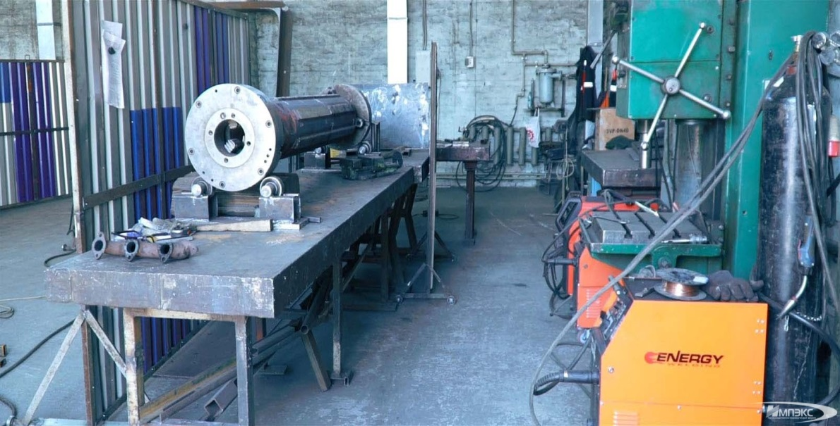
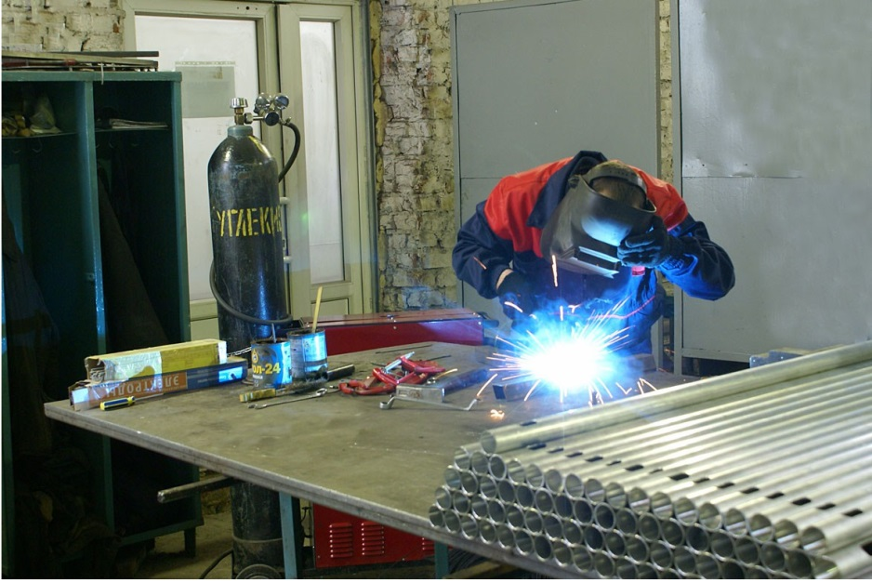
Сварочные участки
Видео:https://www.youtube.com/watch?v=U4AuXM3HqGs
https://www.youtube.com/watch?time_continue=19&v=T8axfr-sR-s

Slide 3
Можно привести много различных схем расположения и планировки сборочно-сварочных участков и рабочего места сварщика. Все они будут зависеть от конкретных условий работы — габарита свариваемых изделий, наличия подъемно-транспортных механизмов, необходимости создания кондукторов для сборки и сварки, заданного цикла работы, производительности и размещения пультов управления сварочными аппаратами.

Slide 4
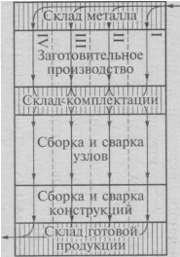
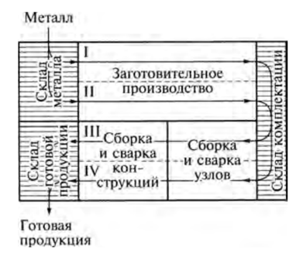
Планировка участков сборочно-сварочного цеха

Slide 5
Сварочные (сварочно-наплавочные) участки предназначаются для выполнения операций сварки сварных конструкций или изделий и наплавки при восстановлении деталей.
Профильный и листовой металл поступает на заготовительный участок со склада металла, затем подлежащие сварке и наплавке детали – на сборочно-сварочный участок узлов и конструкций в целом.
Работы по сварке и наплавке выполняют на специализированных (по виду сварки или наплавки) постах.

Slide 6
На сварочном участке восстанавливается большинство деталей, в том числе блоки цилиндров, головки блоков, коленчатые и распределительные валы, валы коробок передач, оси и др., за исключением кузовов, кабин и рам, которые восстанавливаются сваркой на участках по их ремонту.
После сварки и наплавки детали поступают на участки слесарно-механический, ремонта деталей двигателя, ремонта агрегатов или сборки двигателя.

Slide 7
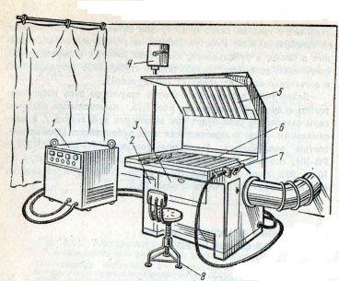
Организация рабочего места
Сварочный пост укомплектовуют источником питания (трансформатор, выпрямитель и др.), сварочными кабелями, электрододержателем или горелкой, приспособлениями, инструментами, средствами защиты.

Slide 8
Цель правильной организации рабочего места
Грамотная расстановка оборудования и создание определенных условий для выполнения работы содействуют следующему:
повышается производительность предприятия;
сварщику удобнее выполнять работу, поэтому улучшается качество результата;
повышается защита рабочего от пассивных вредных воздействий (газы, излучение);
предупреждаются травмы на производстве;
создается благоприятная среда для работы других сотрудников, чья деятельность осуществляется рядом со сварщиком

Slide 9
Рабочее место сварщика – закрепленный участок, за который отвечает специалист или вся бригада. Планировка рабочего места сварщика должна обеспечивать беспрепятственный доступ к заготовкам, а также безопасные условия труда, когда рядом нет легковоспламеняющихся и взрывоопасных веществ, а сварочные баллоны, если используется газовая сварка, находятся недостаточно удалении от открытого пламени. Также в удобном доступе должны располагаться расходные материалы, такие как электроды, проволока, флюс и прочее, для того чтоб модно было их легко сменить для продолжение работы.

Slide 10
Подготовка рабочего места сварщика к работе предполагает следование следующим важным элементам, которые определяют качество и производительность труда:
Следует своевременно получить задание;
Убедиться в наличии требуемого оборудования, а также в его работоспособности и правильном размещении;
Своевременное получение таких материалов, как сварочные электроды, флюс и прочее;
Высокое качество материалов и надежность оборудования;
Проведение контроля сварочных соединений;
Поддержание порядка на месте работы.

Slide 11
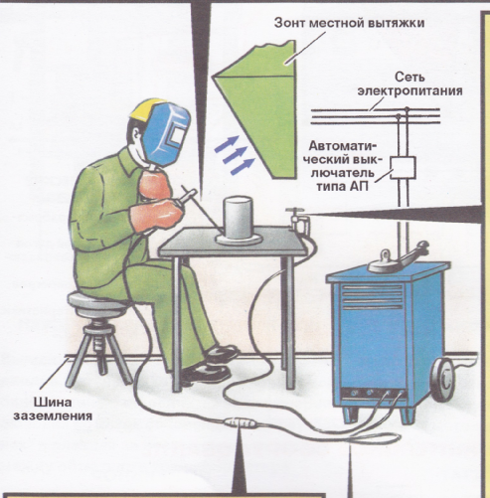
Рабочее место сварщика

Slide 12
Сварочное место сварщика может быть стационарным или передвижным.
Стационарное подразделяется на однопостовое, в котором имеется место для одного сварщика, питающегося от одного трансформатора, и многопостовое, когда есть несколько кабин, которые питаются от одного источника. На общем щите должны находиться измерительные приборы, различные средства защиты, рубильники, сигнальные лампы, зажимы для подключения новых постов и прочее.
Для индивидуального места предусматривается свой щит с сигнальной системой и измерительными приборами.
Организация рабочего места сварщика полуавтоматической сварки, в которой используется в качестве защиты газ, требует дополнительной вентиляции.

Slide 13
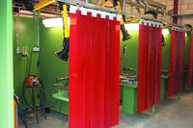
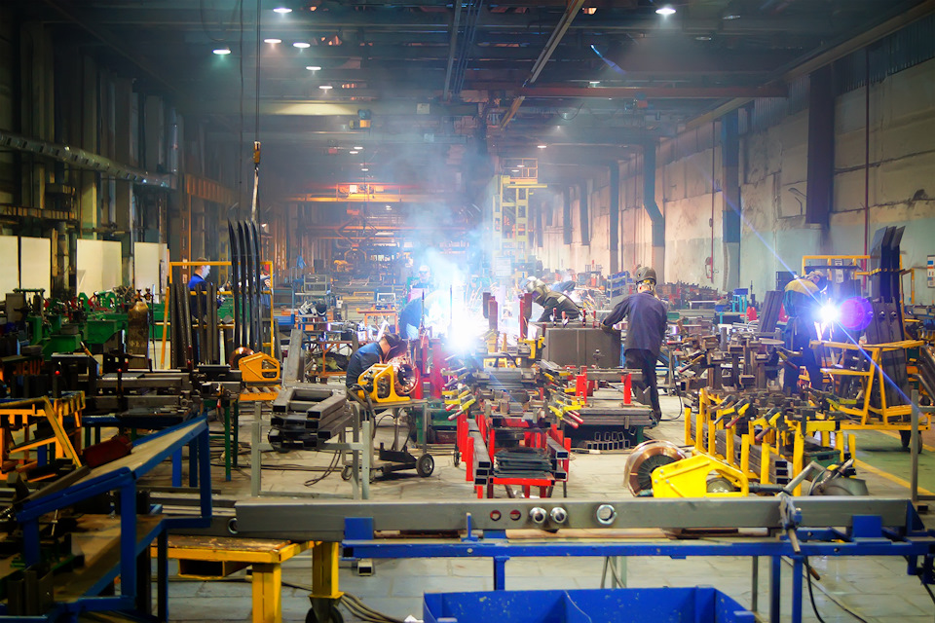
Сварочные посты могут быть:
стационарными
или
передвижными

Slide 14
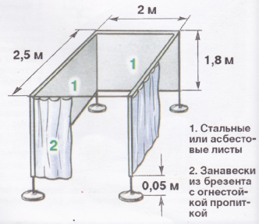
Стационарный сварочный пост
Стационарный сварочный пост (сварочная кабина) предназначена для сварки малогабаритных изделий.
К оборудованию сварочного поста относятся:
источник питания;
сварочный стол;
стул сварщика;
шкаф (тумбочка) для инструмента;
шкаф (тумбочка) для электродов;
стеллаж для заготовок и полуфабрикатов.

Slide 15
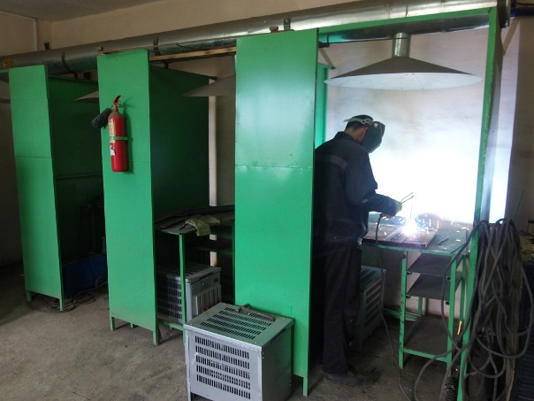
Сварочная кабина

Slide 16
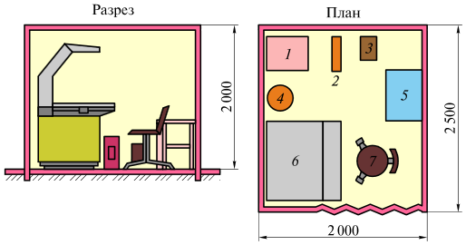
Сварочная кабина

Slide 17
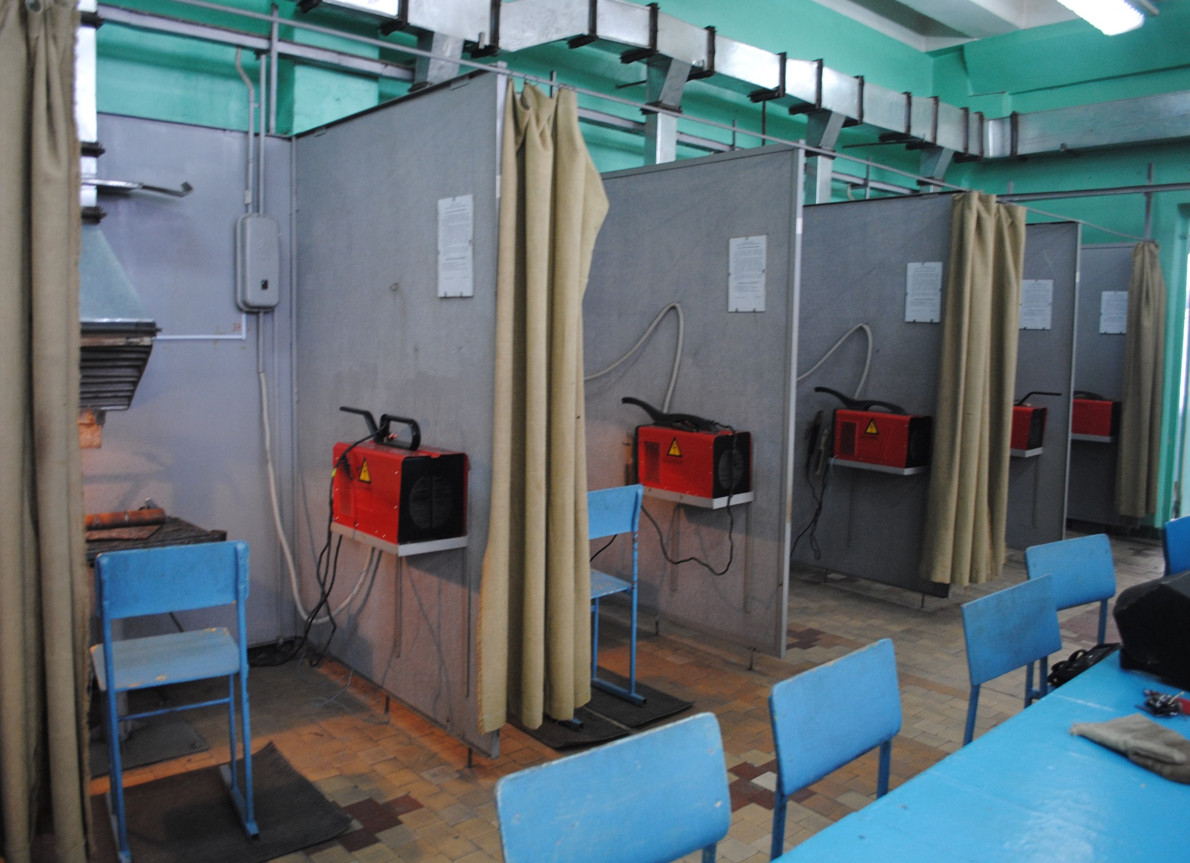

Slide 18
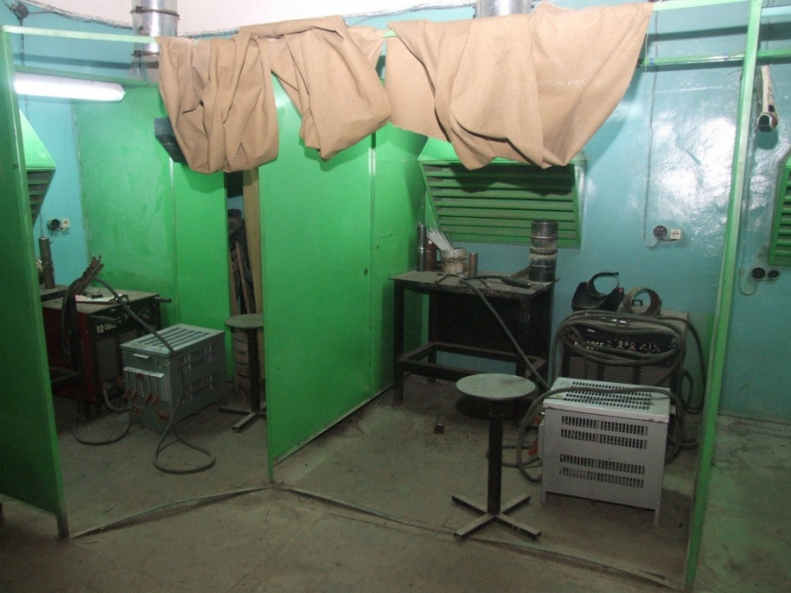

Slide 19
Стационарный пост представляет собой открытую сверху кабину размером 2000x2500x2000 мм.
Ее стенки изготовляют из тонкой стали, фанеры или брезента (причем фанера и брезент должны быть пропитаны огнестойким составом, например раствором алюмокалиевых квасцов) и окрашивают светло-серой краской, хорошо поглощающей ультрафиолетовое излучение.
Пол выполняют из огнестойкого материала.

Slide 20
Поверхность рабочего верстака в сварочной кабине – это чугунная плита толщиною 20-25 мм. При этом ее поверхность должна находиться на высоте 50-70 см над уровнем пола.
Внутри каждой рабочей кабины должен устанавливаться рубильник и магнитный пускать, обеспечивающие включение и отключение сварочного трансформатора.

Slide 21
Источник питания сварочной дуги устанавливают в защищенном от атмосферных воздействий, стол сварщика, манипулятор, вытяжку и т.д. в хорошо проветриваемом помещении площадью не менее 3 квадратных метров.
Лучше всего, если пол бетонный, а стены помещения не должны отражать сварочные блики, что может представлять опасность для глаз.

Slide 22
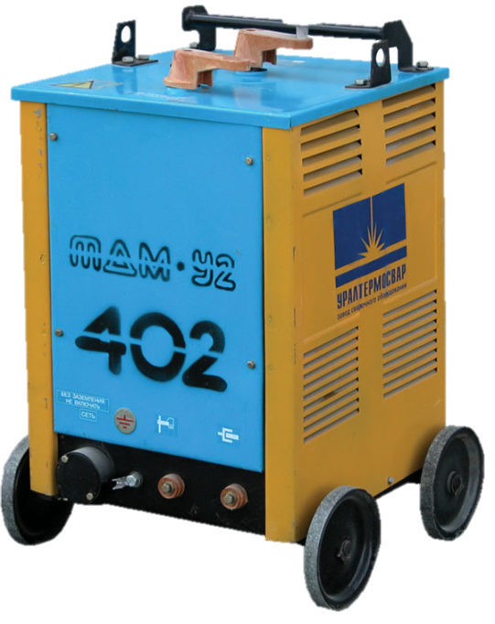
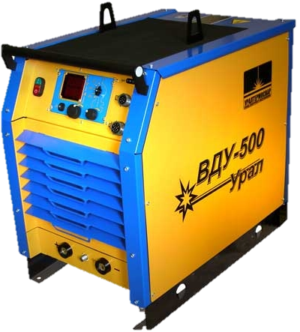
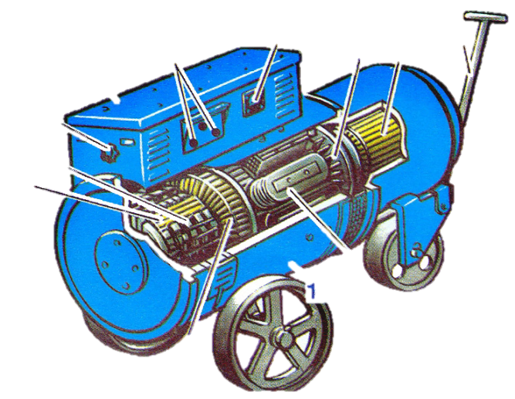
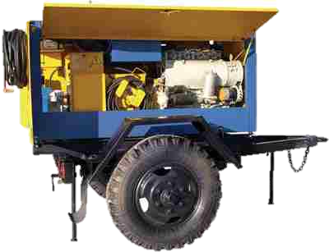
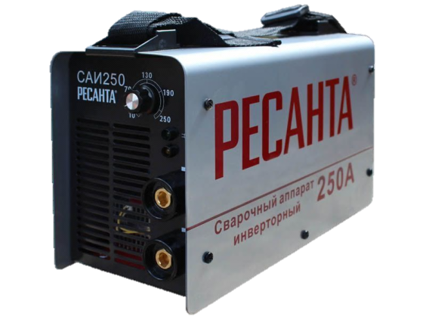
Источники питания сварочной дуги
Сварочный трансформатор
Сварочный преобразователь
Сварочный выпрямитель
Сварочный инвертор
Сварочный автогенератор

Slide 23
В организации сварочных работ важное значение имеет правильное размещение оборудования. Многопостовые агрегаты и установки, состоящие из нескольких сварочных агрегатов, располагают в отдельном помещении или на площади общего производственного помещения, огражденной постоянными перегородками высотой не менее 1,7 м. Сварочные преобразователи при работе создают шум, оказывающий вредное действие на нервную систему человека, вызывая понижение внимания и снижение работоспособности. По этой причине все сварочные преобразователи надо изолировать в помещение цеха или вынести их за пределы производственного помещения, огородив со всех сторон и укрыв от атмосферных осадков.

Slide 24
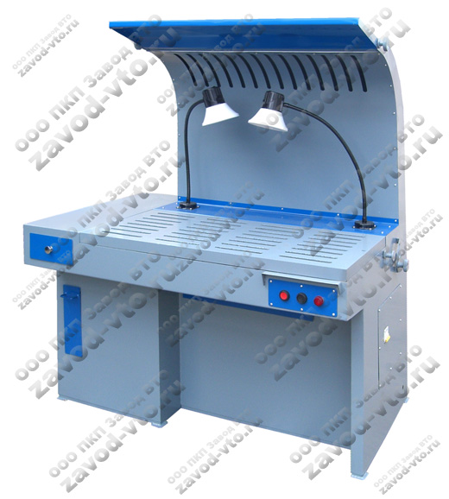
Современный стационарный
сварочный пост
Стол сварщика неповоротный модели ССН-01-03 применяется как стационарный сварочный пост.
Стол предназначен для установки на нем изделий малых и средних размеров при проведении сварочных, шлифовальных, зачисных и др. работ с одновременным удалением газовой смеси и пыли.
Стол сварщика оборудован вентилятором, установленном на виброподставке.

Slide 25
Стол сварщика неповоротный модели ССН-01-03 используется для сварки и сборки деталей.
Они располагаются внутри кабины на высоте 50-60 см, если пост предназначен для сварки в сидячем положении, а также на высоте в 90 см, если это будет происходить стоя.
Площадь стола должна составлять, примерно, 1 квадратный метр.
Требования к рабочему месту сварщика предполагает наличие специальных болтов, к которым крепятся токопроводящие провода от сварочного аппарата.
На столе должны быть гнезда для электродов.
Если имеется выдвижной ящик, то там можно хранить документы и инструменты.

Slide 26
Обустройство рабочего места сварщика на открытом пространстве происходит с использованием щитков и ограждений. Это применимо в случаях постоянного перемещения специалиста по цеху или при выездных работах. Щитки ставятся для перекрытия визуального контакта между электрической дугой и рабочими, которые трудятся рядом. Подобные ограждения имеют две стойки на ножках, между которыми находится лист тонкого железа или шифера. Высота делается такой же, как и у кабинки. Его устанавливают так, чтобы он не мешал сварщику в выполнении задания и закрывал его от других. Окраску выполняют в стиле «зебры» (черно-желтую или черно-белую), чтобы ограждения были хорошо заметны окружающим. Это служит предупреждением о сварочных работах.

Slide 27
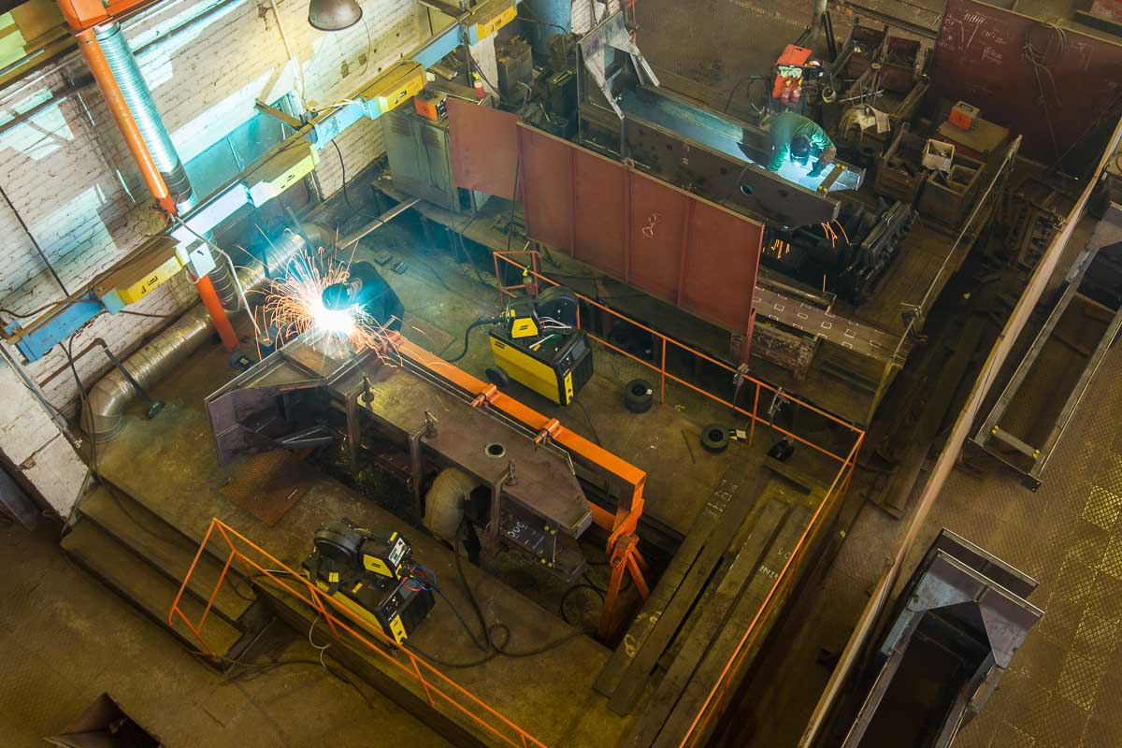
Сварочный пост в цеху

Slide 28
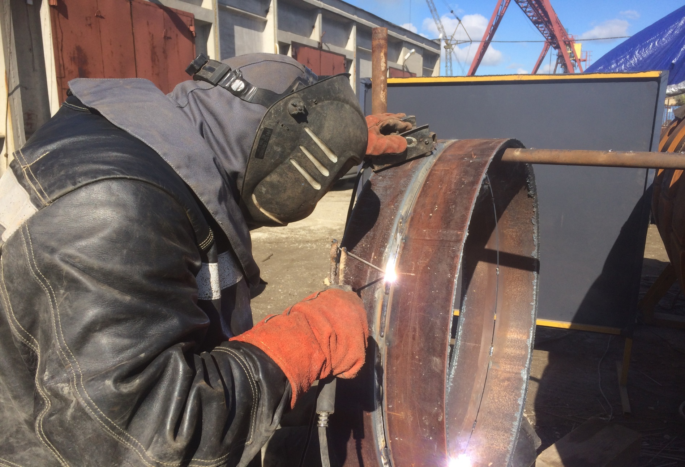
Сварочный пост на территории предприятия

Slide 29
Передвижной сварочный пост
Обустройство передвижного или мобильного сварочного поста предполагает наличие всех необходимых защитных средств, которые предусматриваются требования ПУЭ и для стационарного рабочего места.
Особенностью этих работ являются значительные габариты обслуживаемых объектов (трубопроводов или других протяжённых металлоконструкций) и необходимость принятия дополнительных мер, обеспечивающих удобство их проведения.
В качестве источника формирования рабочей дуги на таких постах, как правило, используется переносной сварочный агрегат, легко перемещаемый вдоль зоны сварки.

Slide 30
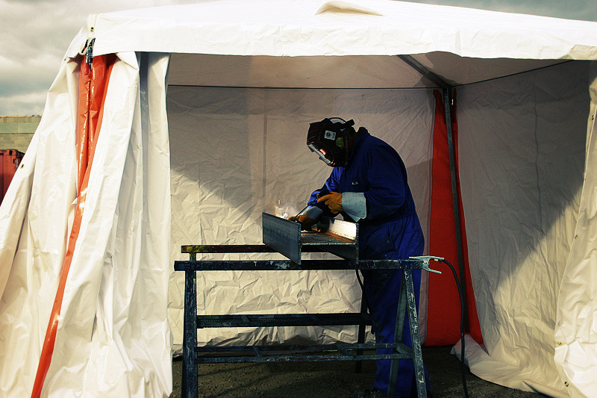
С целью защиты от опасного излучения при проведении работ применяются специальные ограждающие щиты. При размещении поста вне помещений для исключения влияния атмосферных осадков над рабочим местом монтируются навесы или тенты из парусины (брезента).

Slide 31
Основные требования к организации передвижного поста
Освещение должно сводить к минимуму нагрузку на органы зрения рабочего, получаемую от светового потока.
Осветительные приборы чаще всего размещают над столешницей рабочего стола, рядом с ней.
Газосварочный пост должен обязательно иметь заземляющее устройство.
Для качественной вытяжной вентиляции естественным способом между половым основанием и стенами оставляются зазоры порядка полуметра.

Slide 32
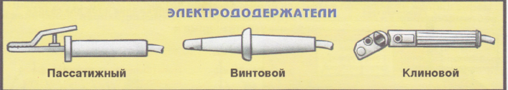
Электрододержатель предназначен для крепления электрода, подвода к нему сварочного тока и манипулирования электродом при сварке.
Сварочные электрододержатели должны обеспечивать:
надежное крепление электродов;
быструю смену электродов;
надежный электрический контакт с электродом;
должен выдержать цикл в 6000 установок и извлечений электродов;
возможность, крепления электрода не менее чем в двух положениях; под углами 90 и 115° к его оси.

Slide 33
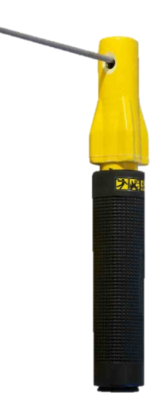
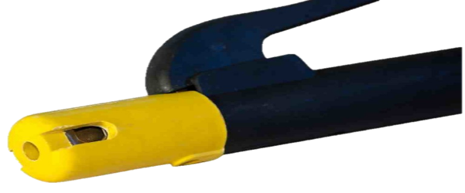
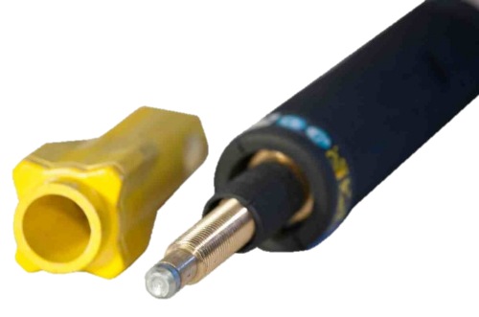
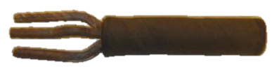
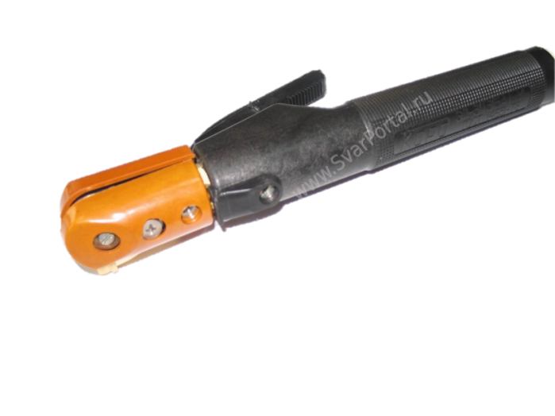
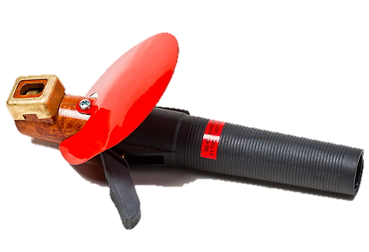
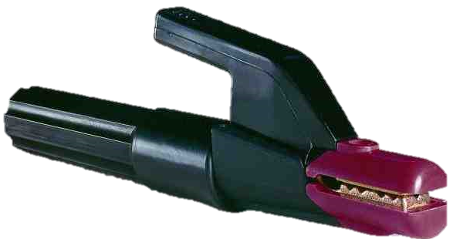
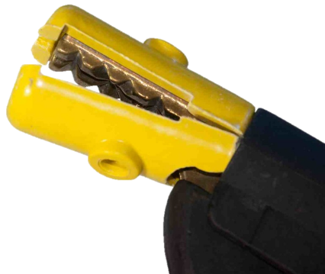
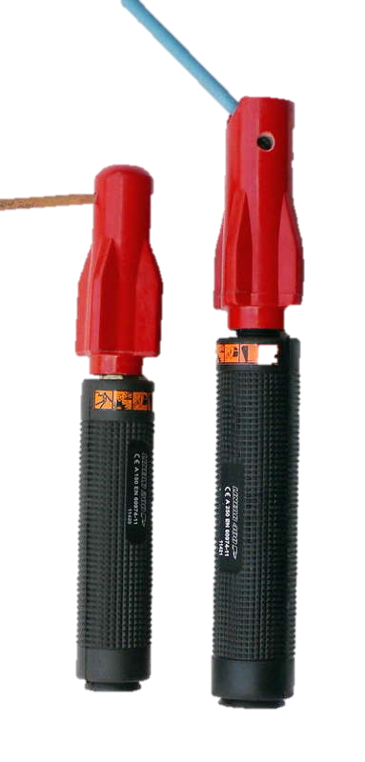
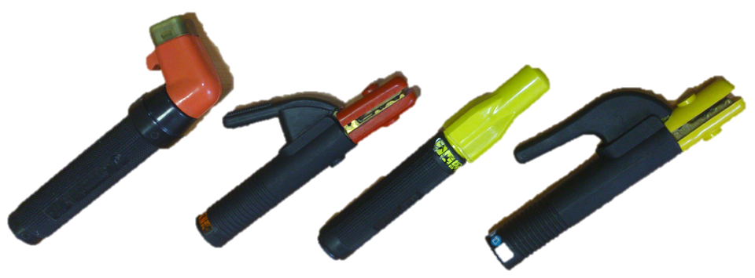
Разновидности электрододержателей

Slide 34
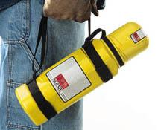
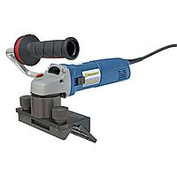
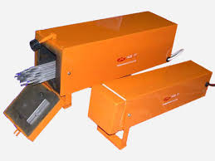
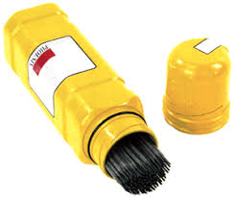
Иногда посты оборудуют шлифовальной машиной, специальными кромкорезами, дрелями, термопеналами для электродов. Инструменты и электроды следует хранить в ящиках, сумках или пеналах.

Slide 35
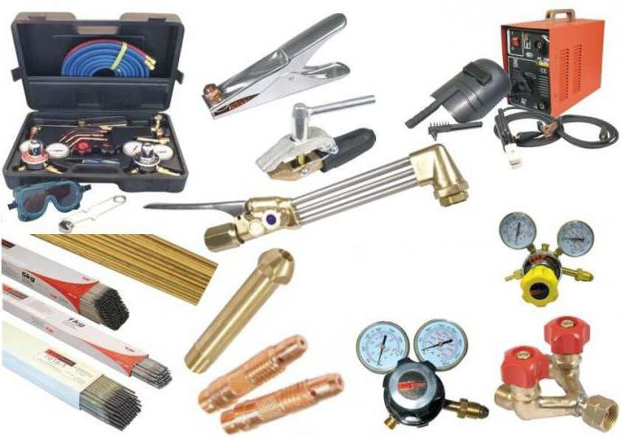
Современный инструмент и приспособления сварщика

Slide 36
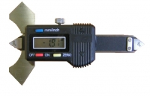
Цифровой шаблон Ушерова-Маршака
Шаблон используется для измерения геометрических параметров сварных швов таких как:
угол скоса кромки;
высота валика усиления;
высота катета;
выпуклость корня;
измерение зазора в соединении.
Основные технические характеристики:
диапазон измерения: 0-20мм (0-0,8");
измерительные шкалы - миллиметры и дюймы;
погрешность измерений: ±0,05мм;
углы подготовки: 60 °, 70 °, 80 °, 90 °;
рабочая температура: от 0 ° C ~ +40 ° C;
материал – нержавеющая сталь, пластик;
габаритные размеры - 110х58х14 мм.

Slide 37
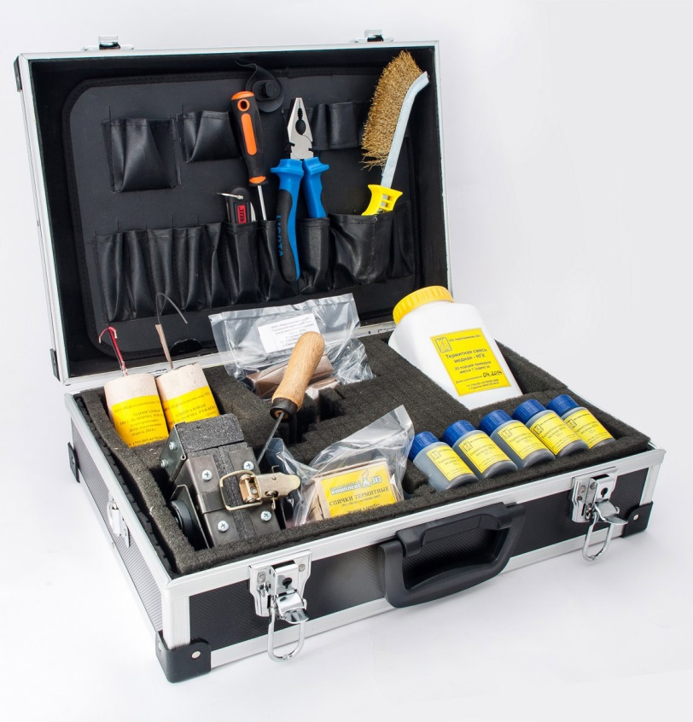
Комплект сварщика универсальный КСУ-ЭХ3-НГК
Современный набор инструментов и термоматериалов, необходимых сварщику для полевых работ на нефтепроводах и газопроводах. Упакован в металлический кейс, который удобен для транспортировки и хранения.
Набор инструментов в составе:
— напильник;
— пассатижи;
— отвертка;
— щётка металлическая;
— наждачная бумага;
— два ножа;
— банка со спиртом и ветошь для обезжиривания места приварки.
Набор термоматериалов в составе:
— термитная смесь медная 1 кг в банке (20 порций приварок);
— пять банок термосмеси медной порционно упакованных по 52 г;
— тигель-форма многоразовая (МТФ-НГК);
— две одноразовые тигель-формы (РТФ-НГК);
— четыре термокарандаша НГК;
— коробка термоспичек НГК.

Slide 38

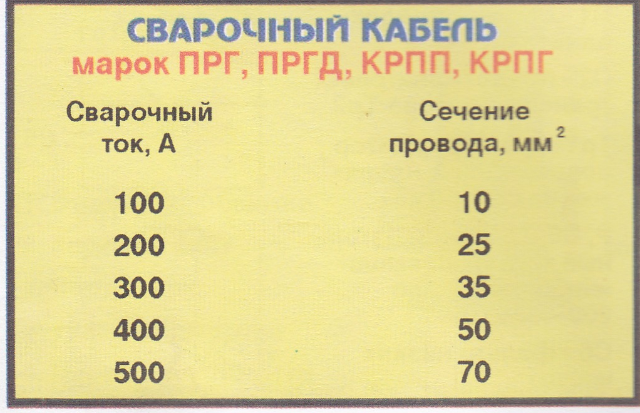
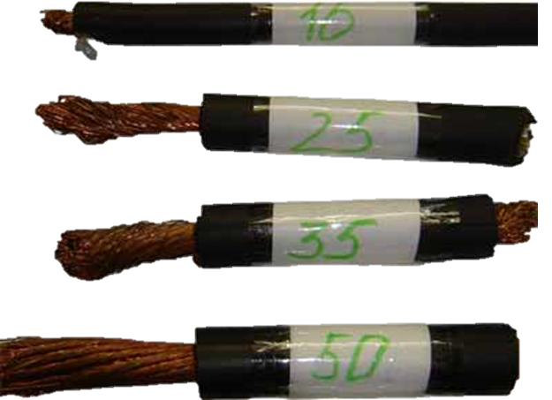
Сварочные провода(кабели)
Сечение медных проводов выбирают в зависимости от плотности тока.
По установленным нормативам при токах 100-300 А плотность тока в кабеле не должна превышать 5-2 А/мм2
Минимальная длина кабеля
должна быть не менее 1,5 м.
Максимальная длина кабеля
должна быть до 20 м,
на монтаже допускается до 40 м.

Slide 39
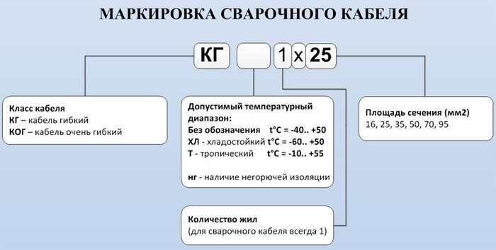
Маркировка сварочного кабеля

Slide 40
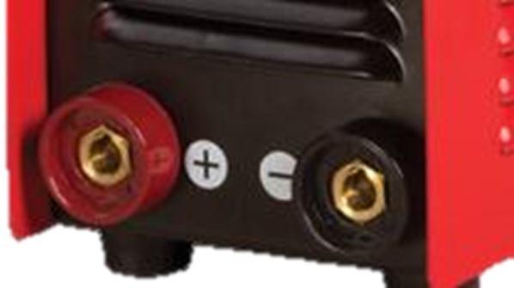
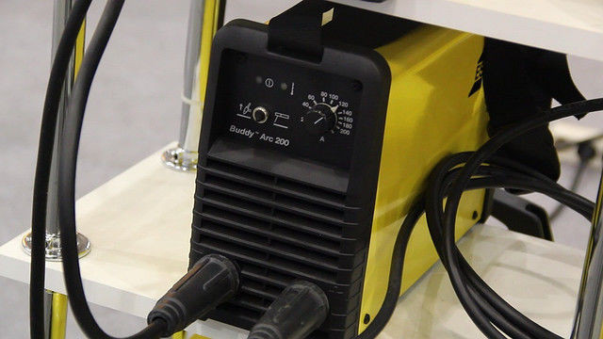
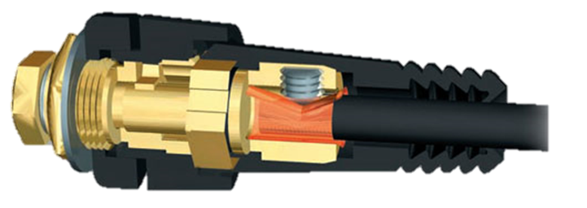
Соединение сварочных кабелей
Сварочные кабели должны иметь надежные соединения.
Для подключения к источникам питания используются зажимы:

Slide 41
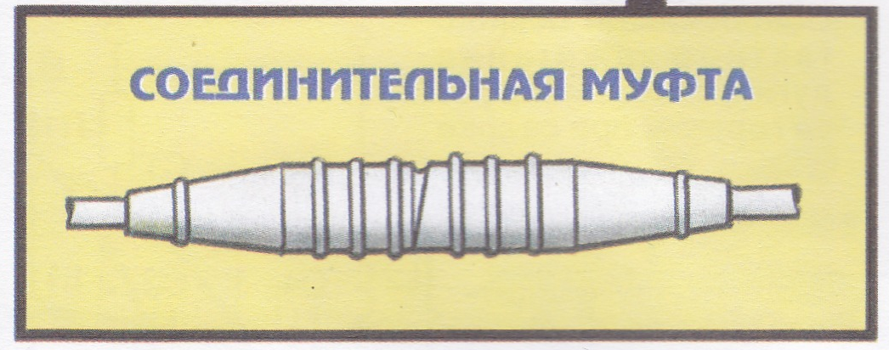
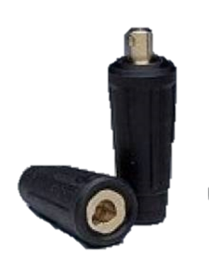
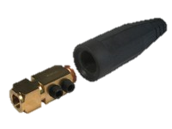
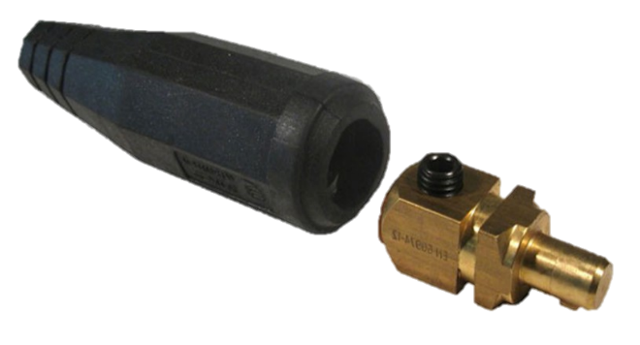

Для соединения кабелей между собой используют соединительные муфты и клеммы медные или алюминиевые:

Slide 42

Токоподводящие зажимы
Токоподводящие зажимы могут подключаться к рабочему столу сварщика, либо к металлоконструкции.
При сварке крупногабаритных металлоконструкций, токоподводящие зажимы подключаются, как можно ближе к месту сварки.

Slide 43


Инструмент сварщика
Для зачистки кромок перед сваркой и удаления с поверхности швов остатков шлака применяют стальные щетки — ручные и с электроприводом.
Остывший шлак с поверхности шва удаляют молотком-шлакоотделителем.

Slide 44





Инструмент сварщика
Для клеймения швов, вырубки дефектных мест, удаления брызг и шлака применяют соответственно клейма, зубила и молотки.
Сборочные операции перед сваркой выполняют с помощью шаблонов, отвесов, линеек, угольников, чертилок и специальных приспособлений.

Slide 45



Сварочные маски и щитки
Сварочная маска (щиток) – конструкция, предназначенная для защиты глаз и кожи лица сварщика от светового и ультрафиолетового излучения. Современные маски имеют удобную конфигурацию, малую массу, обеспечивают тепловую защиту головы и защиту глаз от светового излучения сварочной дуги.
На все сварочные маски или щитки установлены нормативы утверждающими конструкцию маски сварщика согласно ГОСТ 12.4.035-78.

Slide 46



Согласно ему щиток должен изготавливаться из электроизоляционного материала, который устойчив к высоким температурам и каплям расплавленного металла. Также должна быть предусмотрена защита от попадания прямого излучения электрической дуги и искр во внутреннюю часть маски. Самый популярный материал для изготовления подобного средства защиты сварщика – это пластик или электрокартон.
Масса сварочного щитка не должна превышать 0,48 кг, а сварочной маски – 0,50 кг.

Slide 47



Продолжением щитка является сварочная маска или, как некоторые их называют, сварочный шлем.
Корпус маски сделан из тонкого термостойкого и противоударного материала, широкого светлфильтра расположенного на уровне глаз, наголовника для крепления на голове. Снаружи перед светофильтром установлено покрывающее стекло, которое защищает светофильтр от царапин, прожогов и других повреждений, а также позволяет взглянуть на свариваемые детали, «прицелиться», вести работы по зачистке шлифмашинкой.
Маска освобождает руку, имеет механизм откидывания либо маски целиком, либо только светофильтра.

Slide 48


Slide 49




Усовершенствованные современные сварочные маски с дымоотсосом и нагнетанием воздуха

Slide 50

Очки
Одним из простых СИЗ органов зрения сварщика считаются очки. По конструкции выделяются модели:
Открытые. Прилегающие защитные очки с боковой защитой, которая бывает и часть конструкции, и отдельным элементом. Светофильтр производят из минерального стекла, поликарбоната. Применяются для вспомогательных работ.
Закрытые. Прилегающие защитные очки, удерживающиеся в нужном положении с помощью наголовной ленты. Они обхватывают надглазницу таким образом, что свет и излучения проникают только через фильтр и покровное стекло.
По техническим требованиям закрытые очки имеют вентиляцию и функцию антизапотевания.

Slide 51


Светофильтры
Светофильтр для сварочной маски защищает глаза человека от теплового, инфракрасного, ультрафиолетового излучений и брызг расплавленного металла.
Выбор номера светофильтра зависит от силы сварочного тока, характера работ и места их выполнения.

Slide 52

В зависимости от работ используются различные виды светофильтров.
Стекло для маски сварщика по своему назначению бывает нескольких видов:
светофильтры для подсобных работников при электросварке;
для работы с газосварочным и резочным оборудованием;
светофильтры для электросварщиков.

Slide 53

Рекомендации по выбору светофильтров для сварочных работ дуговыми методами
Дуговая сварка металлическими электродами | Сила тока, А | От 15 до 30 | От 30 до 60 | От 60 до 150 | От 150 до 275 | От 275 до 350 | От 350 до 600 | От 600 до 700 | От 700 до 900 | Свыше 900
 | Обозначение рекомендуемых светофильтров | С-3 | С-4 | С-5 | С-6 | С-7 | С-8 | С-9 | С-10 | С11
Дуговая сварка вольфрамовым электродом в среде инертных газов | Сила тока, А | От 10 до 15 | От 15 до 20 | От 20 до 40 | От 40 до 80 | От 80 до 100 | От 100 до 175 | От 175 до 275 | От 275 до 300 | От 300 до 400
 | Обозначение рекомендуемых светофильтров | С-3 | С-4 | С-5 | С-6 | С-7 | С-8 | С-9 | С-10 | С-11
Дуговая сварка металлическим электродом в среде СО₂ | Сила тока, А | От 30 до 60 | От 60 до 100 | От 100 до 150 | От 150 до 175 | От 175 до 300 | От 300 до 400 | От 400 до 600 | От 600 до 700 | От 700 до 900
 | Обозначение рекомендуемых светофильтров | С-1 | С-2 | С-3 | С-4 | С-5 | С-6 | С-7 | С-8 | С-9

Slide 54


Slide 55


При выборе светофильтров обратите внимание на буквенную маркировку:
Э – электросварка,
Г – газосварка,
В – вспомогательные работы,
С – маркировка для
Светофильтров
«хамелеон».

Slide 56
Вентиляция на рабочем месте сварщика
Вентиляция – это одна из тех важных вещей, чем должно быть оснащено рабочее место сварщиков.
Существует естественная, которая осуществляется путем притока воздуха с улицы и искусственная.
Для улучшения естественной вентиляции, между полом и началом стенки кабинки выставляется зазор в 150 мм. Это содействует притоку воздуха и поднятию вредных газов от сварки вверх.

Slide 57

Пост для ручной дуговой сварки стационарного типа должен оборудоваться хорошо работающей вентиляцией. Основное к ней требование – это воздухообмен в пространстве поста 40 м³/ч.

Slide 58



Для искусственной вентиляции применяются специальные вытяжки, вентиляторы и прочие средства, которые помогают осуществить циркуляция воздуха, где оно невозможно сделать обыкновенным путем.

Slide 59


Slide 60
Освещение
Для освещения цехов надо использовать, как правили, газоразрядные источники света: лампы ДРЛ, ДРИ; для освещения высоких цехов (до 4 м) большой площади -люминесцентные лампы. Допускается применение ламп накаливания. Для местного освещения рекомендуются светильники c непрозрачными отражателями, имeющими защитный угол ≥30°. Еcли светильники расположены ниже глаз сварщика, тo защитный угол может быть в пределах 10... 30°.
Видео: https://www.youtube.com/watch?v=iQwO9J0JjGs

Slide 61

Освещение рабочего места не должно быть меньше 80 Люкс. Идеально, если будет комбинация искусственного освещения с дневным. Подключение всех видов электрического оборудования к системе заземления здания цеха обязательно.

Slide 62




Спецодежда сварщика

Slide 63
Для защиты от тепловых ожогов сварщик должен работать в огне- и термостойкой одежде, перчатках, обуви.
Куртку и штаны шьют из брезента, сукна, замши. Карманы должны закрываться клапанами, концы рукавов рекомендуется завязывать, брюки носить только навыпуск.
Голова должна быть защищена головным убором, а при монтажных работах - шлемом (каской).
Для снижения вредного воздействия на организм сварщика пыли, вредных выделений, аэрозолей применяют местную и общую вентиляцию, индивидуальные респираторы.

Slide 64

Важно!
К обустройству места работы сварщика необходимо подходит с высокой ответственностью. Здесь нужно основываться на главном требовании – безопасности выполнения сварочных работ. Поэтому для сварочного поста любого типа с применением любого сварочного оборудования обязательное внимание уделяется освещению, вентиляции, заземлению.

Slide 65


Желаю успехов!

